Slide 1
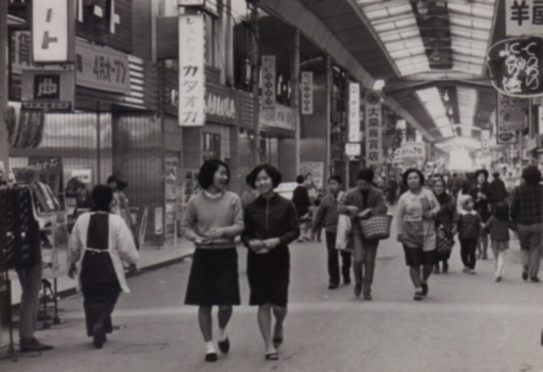
5
쇼와 전기
- 소제목 입력
- 소제목 입력

Slide 2
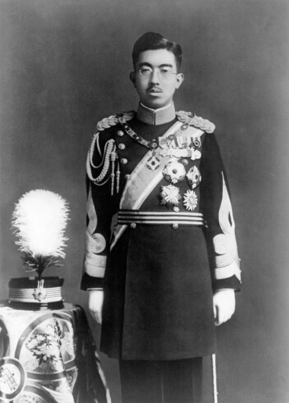
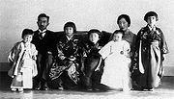
5
124대 쇼와 천황
(1926년 12월 25일~1989년 1월 7일)
쇼와 천황
‘살아 있는 신’에서 ‘인간’으로 돌아오다
제
국
주
의

Slide 3
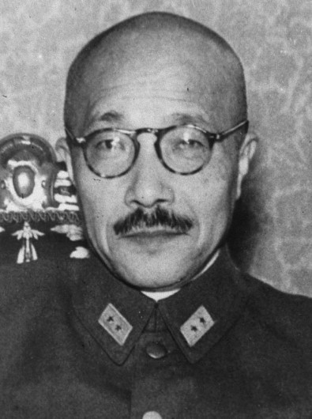
5
東條英機
도조 히데키
태평양 전쟁을 일으킨 A급 전범
제
국
주
의

Slide 4
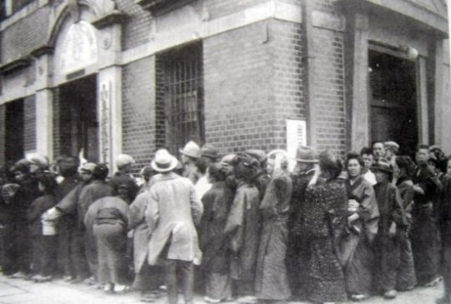
5
1927년의 일본판 뱅크 런, 도쿄 저축은행 앞에 예금을 인출하기위해 몰려온 사람들
경제
제
국
주
의

Slide 5
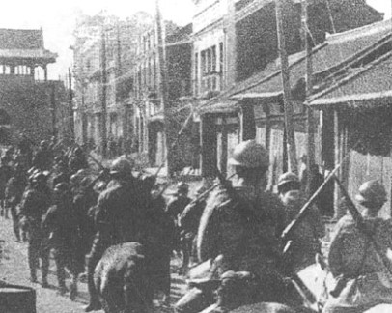
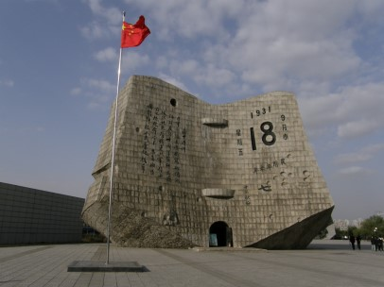
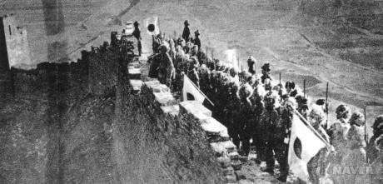
5
민주사변
제
국
주
의

Slide 6
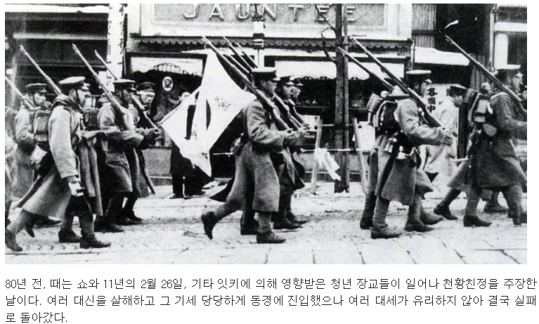
5
2.26 사건
제
국
주
의

Slide 7
5
사회
-근대화
-서양에서 들어온 오락과 전통문화의 공존
-황도파? 통제파? -군부의 정치권 파벌다툼
-'국체의 본의'
제
국
주
의

Slide 8
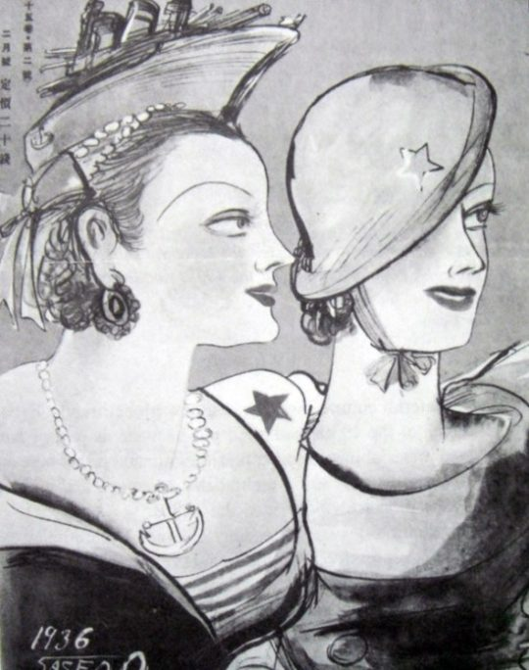
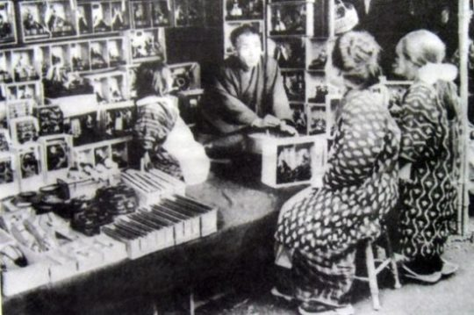
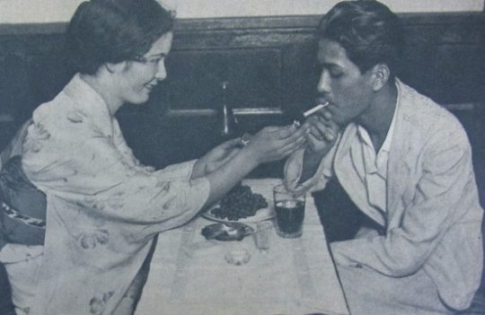
5
당대의 문화
제
국
주
의

Slide 9
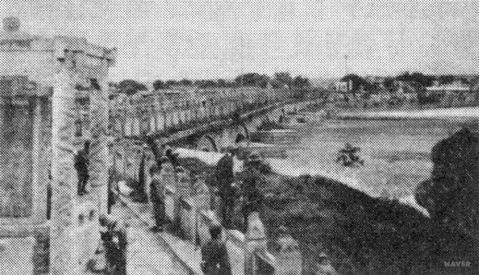
5
노구교 사건
제
국
주
의

Slide 10
5
발표를 준비하며
제
국
주
의

